Slide 1
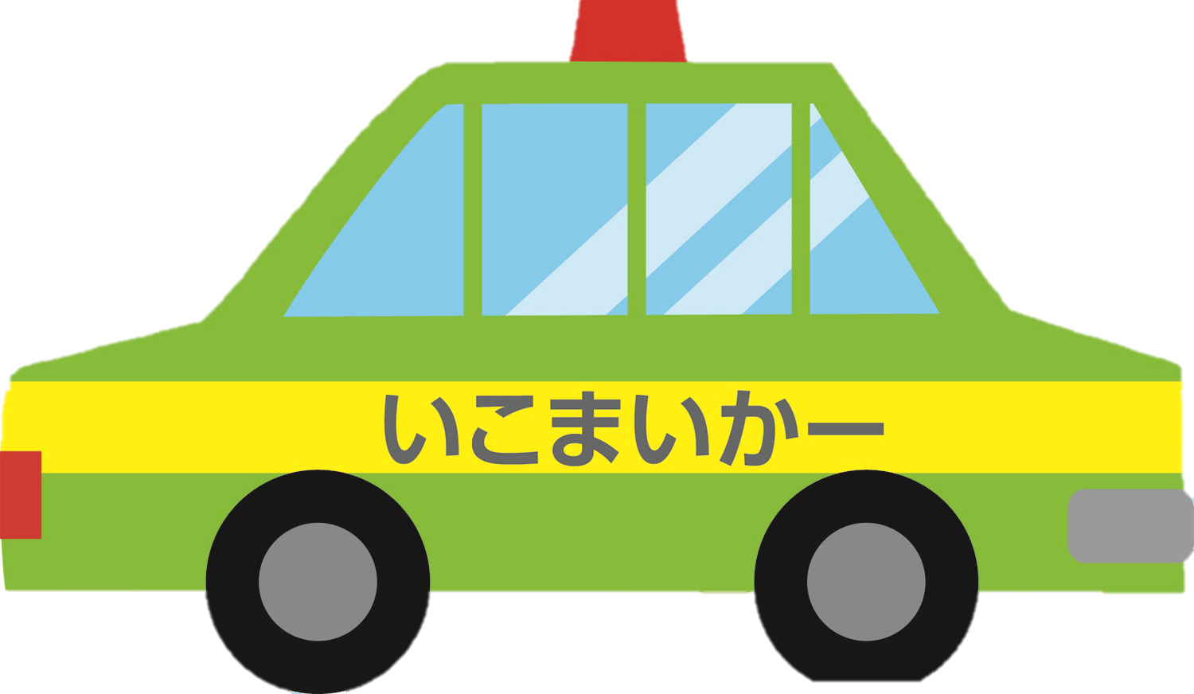
300円で利用できる便利なタクシー
おでかけタクシー
いこまいかーをご利用ください
「いこまいかー」とは、自宅と小学校区ごとに決められた目的地の間を300円で送迎するタクシーサービスです。
自宅から駅やバス停までの距離が遠い方、バス停まで歩いていくのが難しい方など、市内にお住まいの方ならどなたでも利用できます。おでかけの際は、ぜひご利用ください。
利用
時間
午前８時～午後５時
運賃
1台 300円
※12/29～1/3は運休
※複数人の利用でも300円
・・・・
利用方法
①まずは利用登録を！
いこまいかーを利用するには、事前に利用登録をしてください。地域つながり課へ住所・氏名・電話番号をお伝えください。登録後、１週間程度で「いこまいかー利用登録証」をお届けします。
■利用登録先
市役所（2階）6番窓口 地域つながり課
☎65-2107 FAX 56-2175
E-Mail：kyoudou@city.nishio.lg.jp
②電話で予約する
・利用登録証に記載のタクシー会社へ電話
し、「いこまいかーを利用」と伝える。
・氏名、電話番号、出発地、目的地、利用
日時、人数を伝える。
※車両に空きがあれば、「今から」の利用
も可能です。
③乗車する
・予約時間になったら、
出発地の入口付近で
お待ちください。
・乗車する時に、運転手に「いこまいかー 利用登録証」を見せてください。
④運賃を支払う
・目的地に到着したら、運転手に 運賃300円（現金）を渡してください。
※「いこまいかー利用登録証」がない場合 は、「いこまいかー」として利用できな いため、通常のタクシー料金が必要です。 また、他の割引制度やチケットは利用で きません。
※運転免許証自主返納支援の「コミュニ
ティバス割引乗車証」をお持ちの方は、
運賃をお支払いの際、見せてください。
・小学生未満のお子さんだけでは、利用できません。
・車両の空き状況により、希望の時間に予約できない場合があります。
・六万石くるりんバスののりつぎが無料になる「のりつぎ券」を降車時に発行します。
希望される方は運転手にお伝えください。
・75歳以上の運転免許証自主返納者には、運賃が200円になる「コミュニティバス割引乗車証」を交付し ます。詳しくは危機管理課（☎65-2196）へお問い合わせください。
問合先
西尾市役所 地域つながり課 地域支援担当（☎0563-65-2107）

